Slide 1
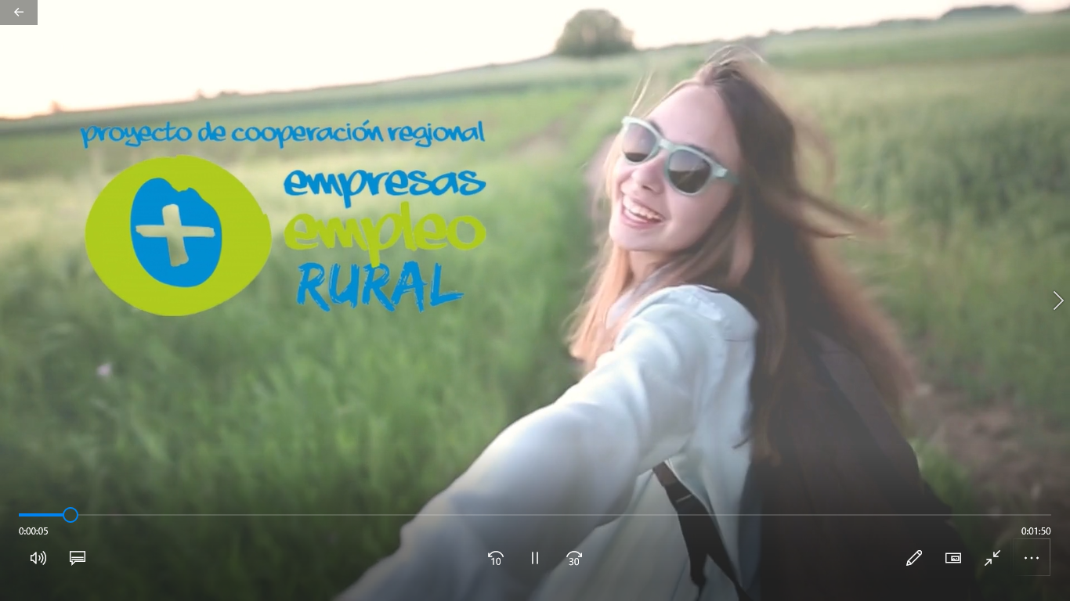
JORNADA LEADER
“Participación de la juventud rural en el desarrollo socioeconómico y cultural del medio rural”
22 de Febrero de 2024
MARÍA JOSÉ MULERO CASO
Coordinadora del proyectos
Asociación Colectivo para el Desarrollo Rural de Tierra de Campos
Cooperación LEADER

Slide 2

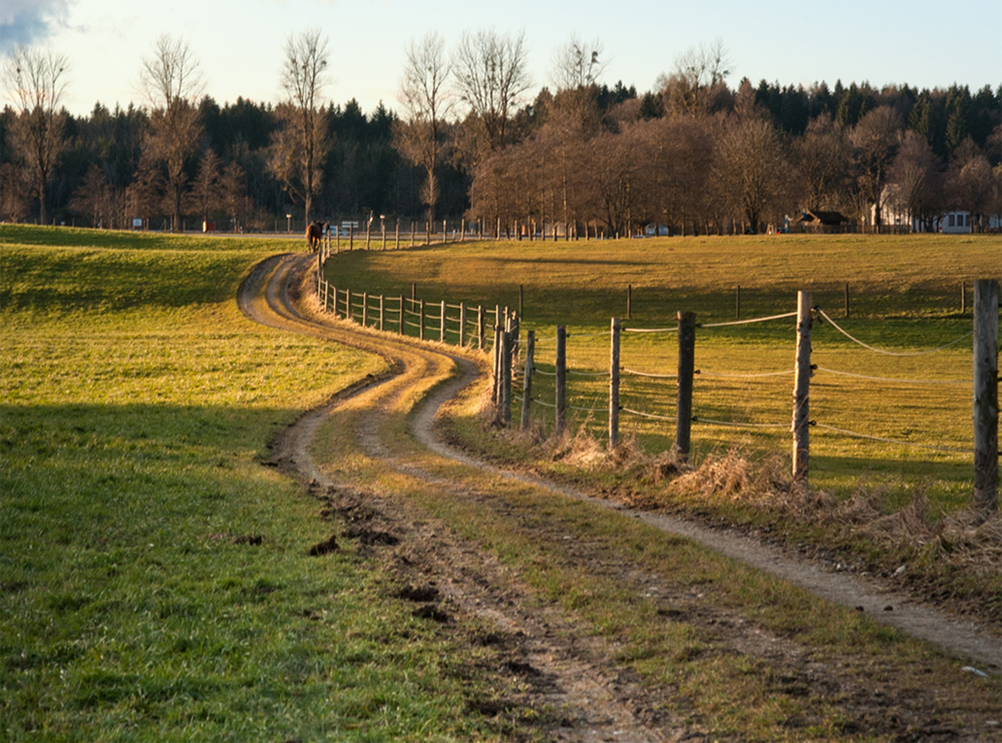
Este proyecto de cooperación LEADER pretende impulsar el desarrollo sostenible del medio rural, mediante la innovación tecnológica, el apoyo al tejido empresarial y la generación de empleo en 11 territorios rurales de Castilla y León para dar respuestas eficaces a las necesidades de las personas demandantes de empleo, emprendedoras y a las empresas.
+Empresas +Empleo +Rural plantea desarrollar su actividad en base a dos líneas estratégicas:
Potenciar la participación ciudadana y la cooperación en la mejora de la gobernanza
Fomentar la generación de empleo y la formación

Slide 3

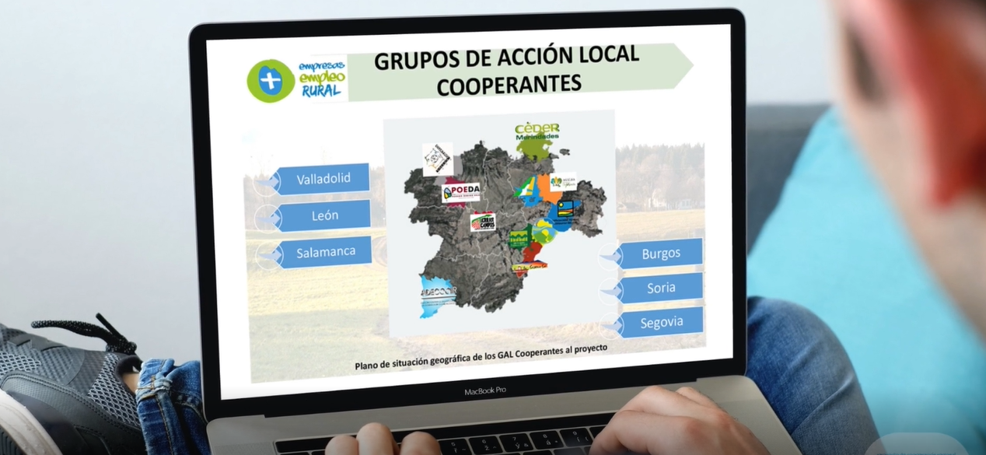
TERRITORIOS RURALES
11 GAL
Densidad 11,7 Hab/Km²
Plano de situación geográfica de los GAL Cooperantes al proyecto

Slide 4
OBJETIVOS ESPECÍFICOS
Generar empleo y repoblar
Conocer la situación del tejido empresarial
Poner en valor las oportunidades de empleo y emprendimiento
Promover la innovación y la cultura emprendedora

Slide 5
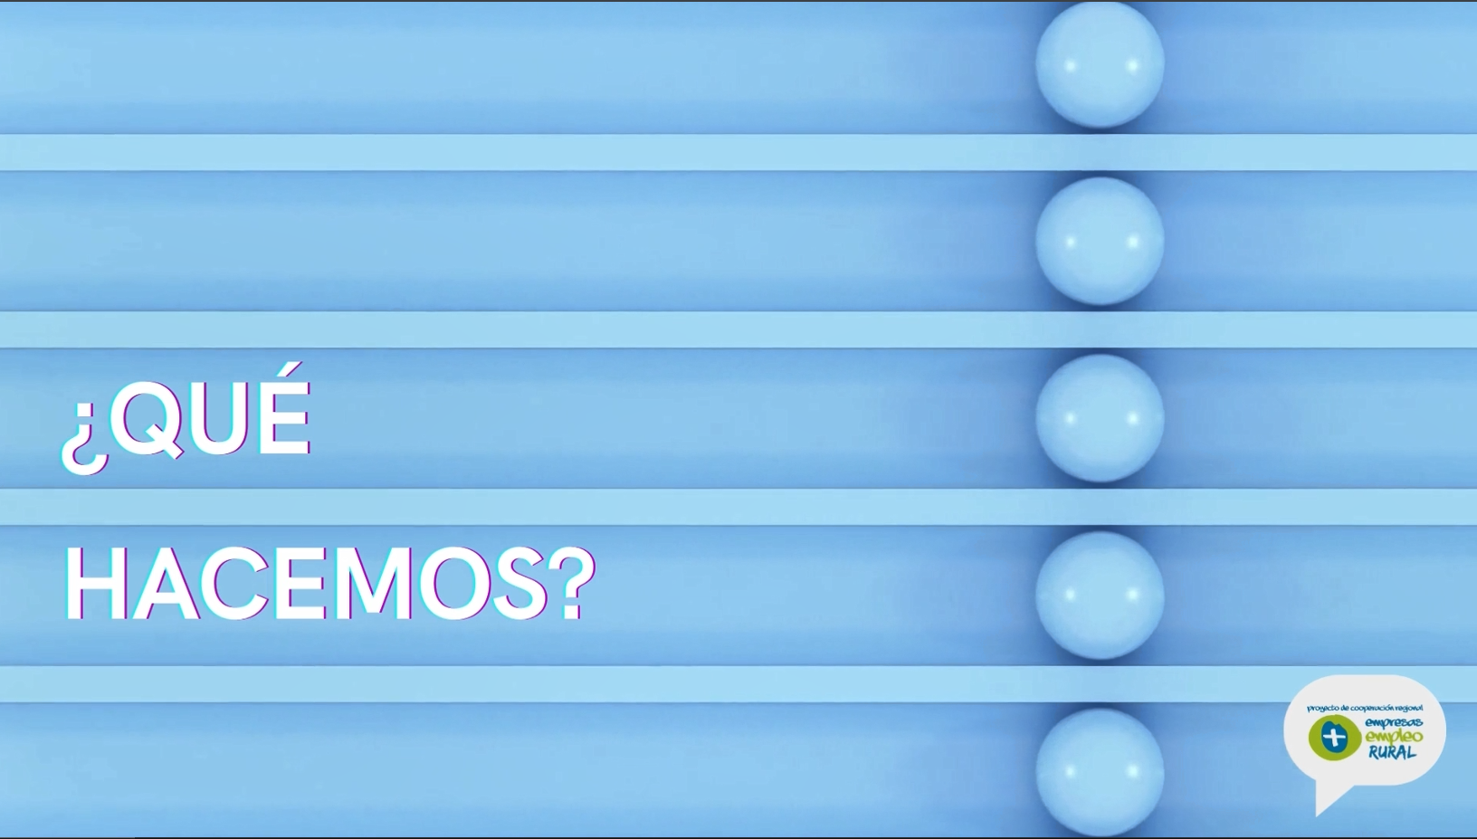
ACTUACIONES

Slide 6



ACTUACIONES
Estudio para identificar las OPORTUNIDADES del medio rural de Castilla y León
Este estudio nace ante la situación de la pandemia COVID-19, donde muchas empresas han sufrido una drástica reducción de actividad e ingresos debido al largo periodo de inactividad y otras han abierto un camino de nuevas oportunidades.
INTENSO DINAMISMO ECONÓMICO Y MERCADO DE TRABAJO CRECIENTE
ALTO NIVEL DE EMPRENDIMIENTO
FUERTE ARRAIGO DEL EMPRESARIADO EN EL TERRITORIO

Slide 7


ACTUACIONES
ASESORAMIENTO EMPRESARIAL
VISIBILIZAR LAS OPORTUNIDADES LABORALES
CULTURA EMPRENDEDORA

Slide 8
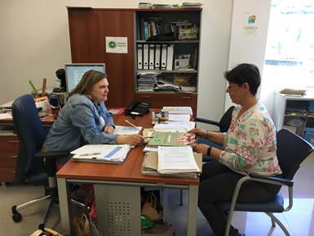
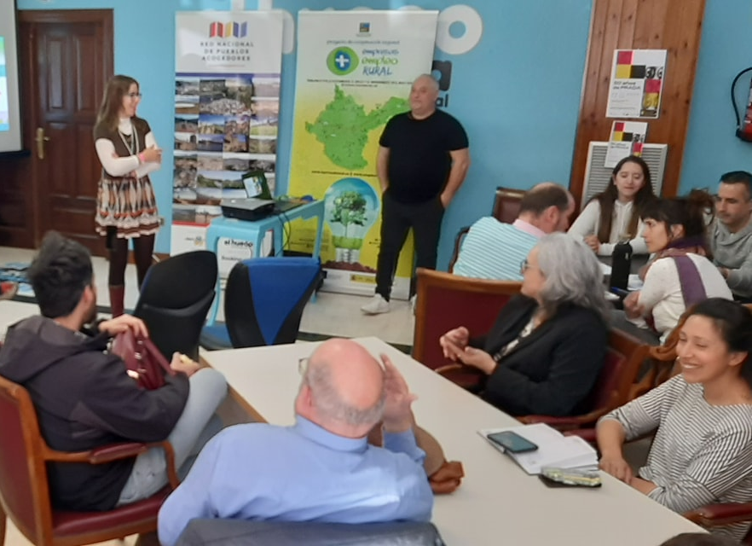
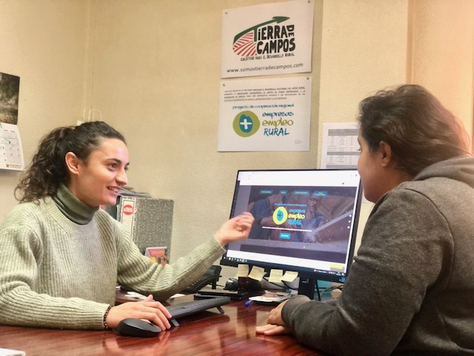
ACTUACIONES
ORIENTACIÓN LABORAL
ESPACIOS DE APRENDIZAJE
INTERMEDIACIÓN LABORAL

Slide 9
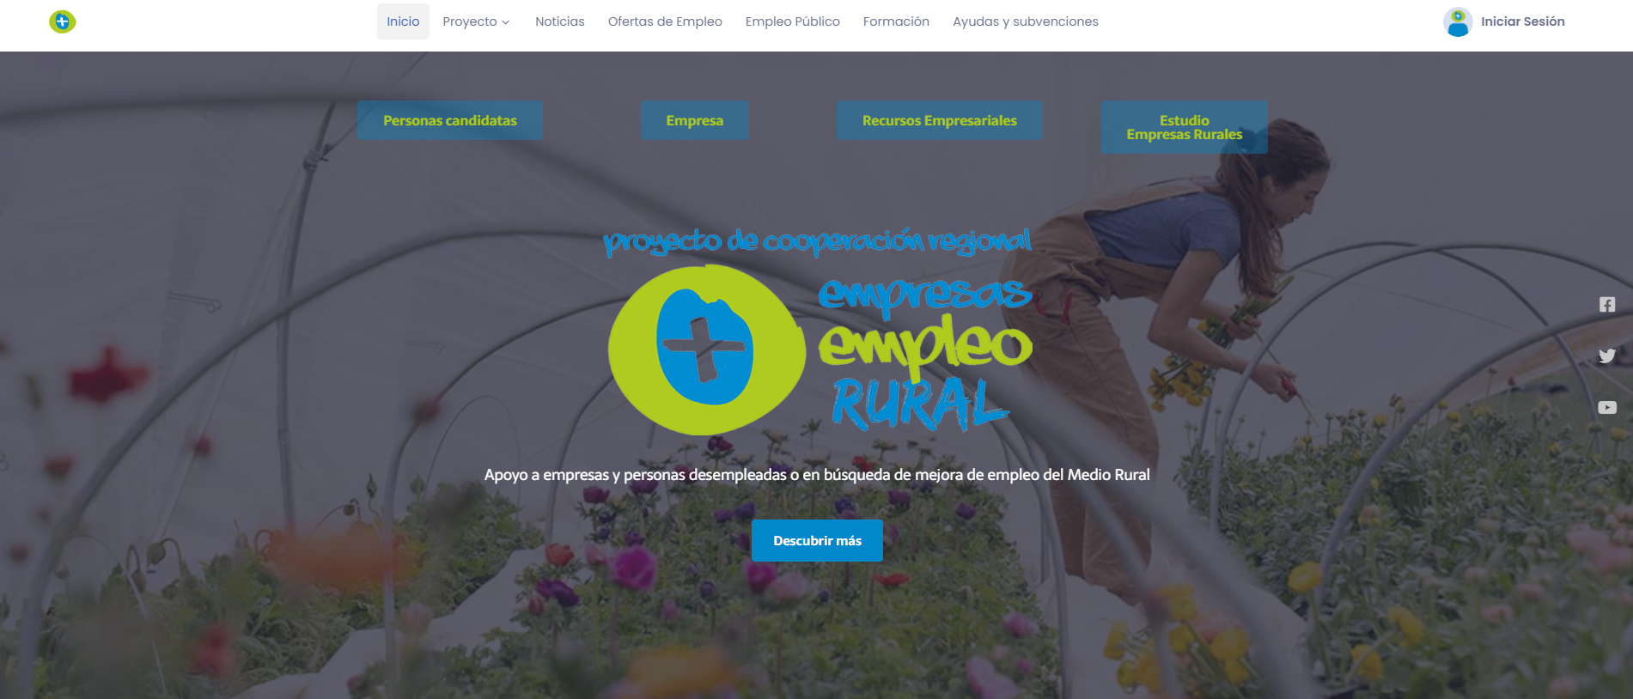
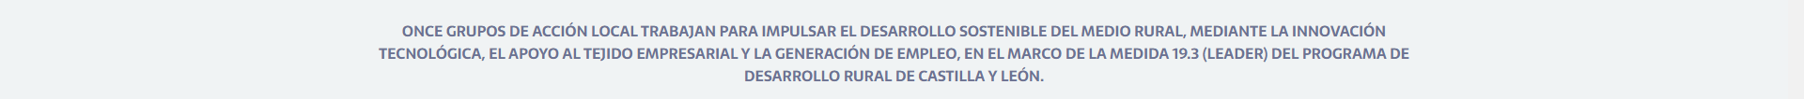
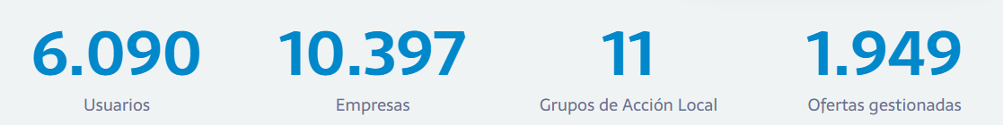
www.empleorural.es

Slide 10
El proyecto de cooperación LEADER “+Empresas +Empleo +Rural” ganador en los Premios Europeos de Inspiración Agraria y Rural, en la categoría «Tejido socioeconómico de las zonas rurales» como buena práctica innovadora desarrollada en el medio rural por poner en valor y facilitar el conocimiento de fórmulas eficaces de desarrollo rural en Castilla y León.

Slide 11
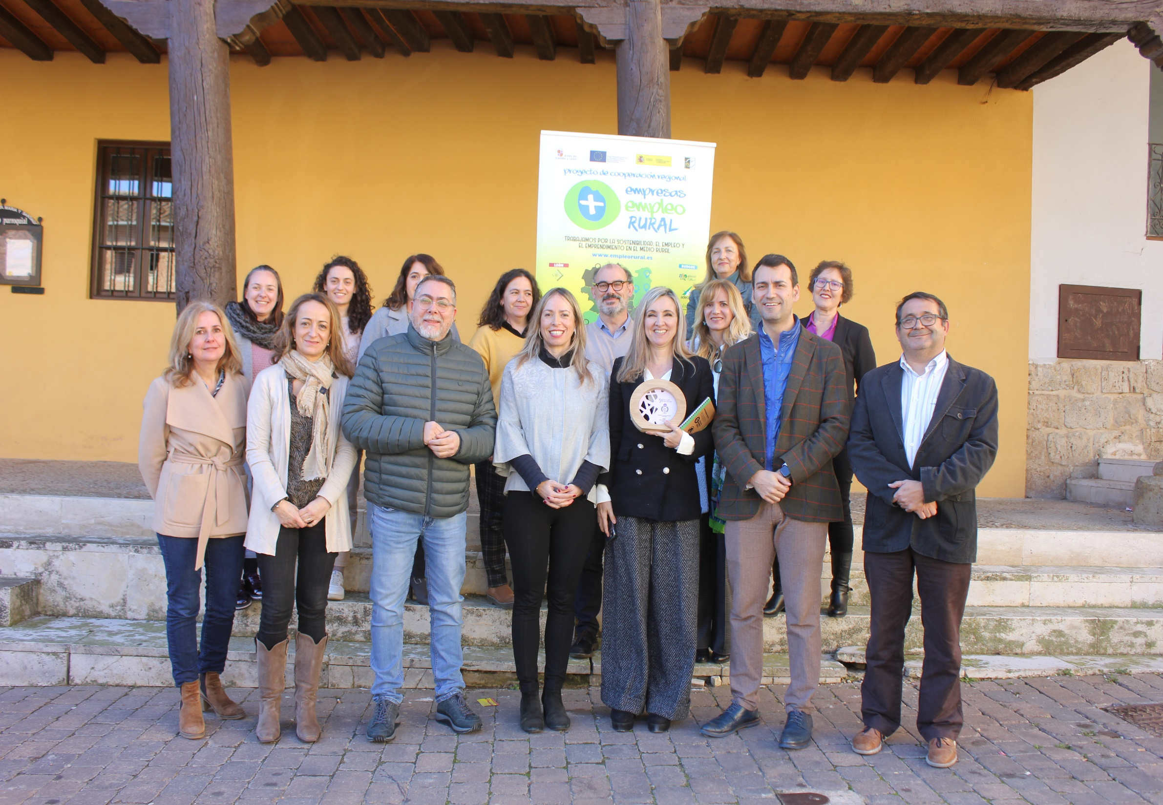

Slide 12


MUCHAS GRACIAS
www.empleorural.es
Redes sociales:
@MasempresasMasempleo
@empresasempleo

